Slide 1






第4讲 深度学习与神经网络
南开大学
王刚
ganggang@nankai.edu.cn

Slide 2
目 录
01.
02.
深度学习
简介
人工神经
网络

Slide 3


PART
01
深度学习简介

Slide 4

主观题
10分
请简要描述机器学习的过程（语言描述、画图描述、符号描述皆可）
作答

Slide 5
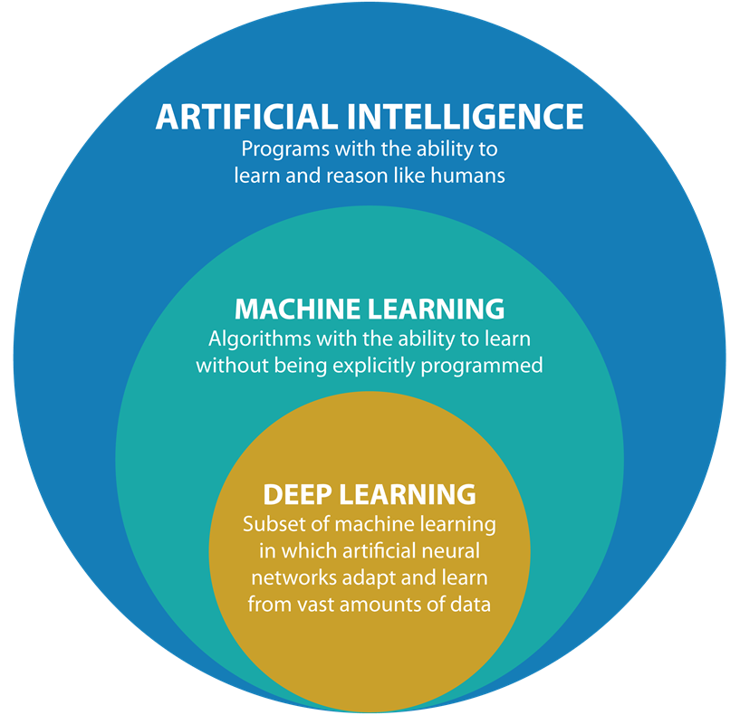
深度学习简介
深度学习与机器学习
机器模仿人类智能行为的能力
人工智能
深度学习是机器学习的一种特殊形式，深度学习与机器学习和人工智能的关系，机器学习是人工智能的一个子领域，而深度学习是机器学习的一个子领域。
系统可以自动学习并从经验中改进
机器学习
深度学习
使用深度神经网络的机器学习

Slide 6
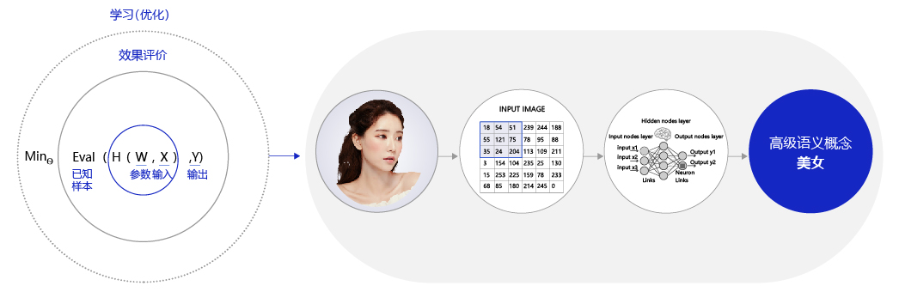
深度学习简介
深度学习与机器学习
相比传统的机器学习算法，深度学习做出了哪些改进呢？其实两者在理论结构上是一致的，即：模型假设、评价函数和优化算法，其根本差别在于假设的复杂度。

Slide 7

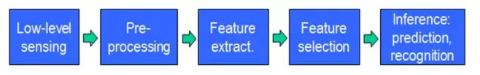
深度学习简介
深度学习与机器学习
传统方法
人工特征提取+分类器
深度学习
手工选取特征是一件非常费力、启发式（需要专业知识）的方法，能不能选取好很大程度上靠经验和运气，而且它的调节需要大量的时间
Contextual Visual Word

Slide 8
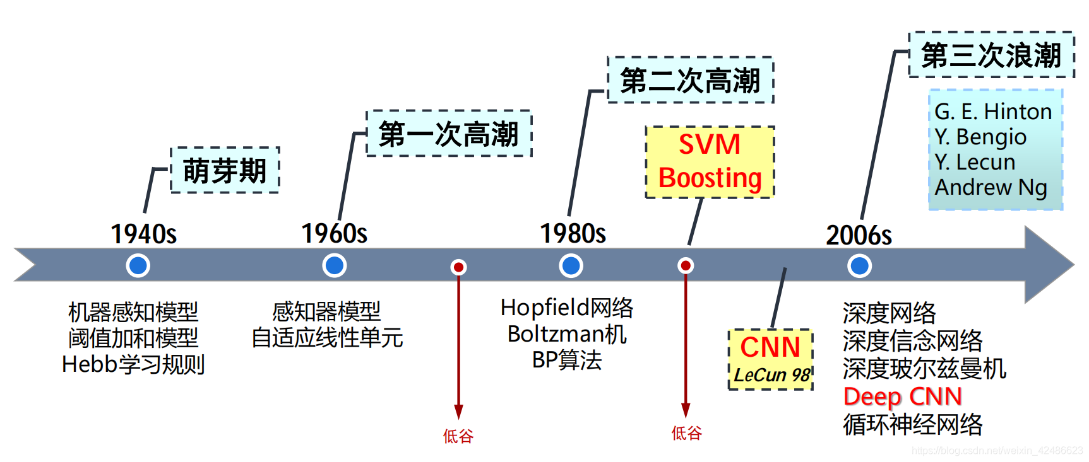
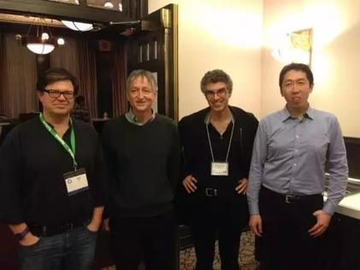
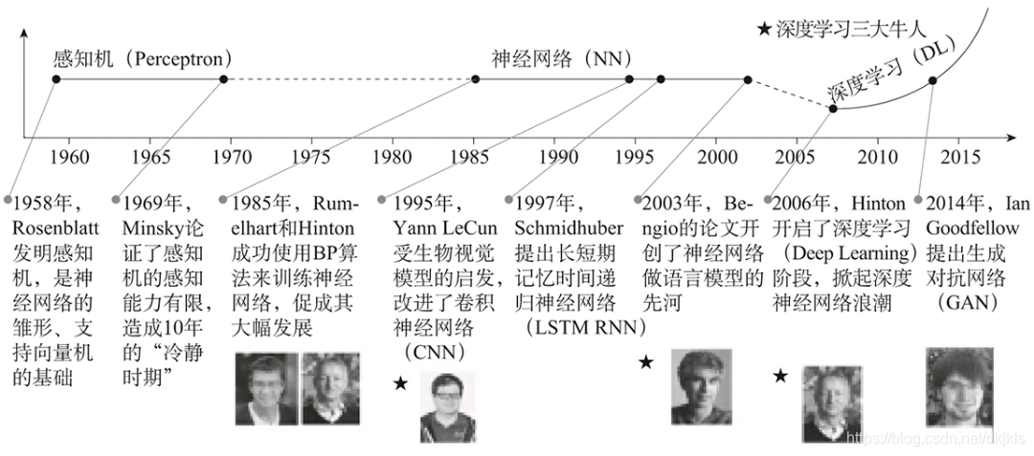
深度学习简介
深度学习发展历程

Slide 9
PART
02
人工神经网络

Slide 10
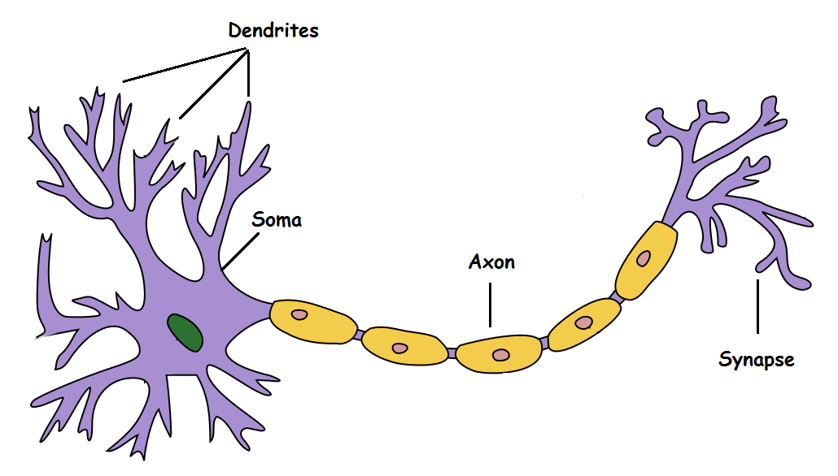
人工神经网络
神经元
典型的生物神经元大致可以分为四个部分：
树突（Dendrite），接收刺激并将其传入细胞体；
细胞体（Soma），处理从树突中接收到的信息；
轴突（Axon），把自身的兴奋从细胞体传送到其它神经元或组织；
突触（Synapse），是轴突和其他神经元树突之间的连接。
生物神经元
Input
Signals
树突
Output
Signals
细胞体
轴突
突触
细胞核

Slide 11
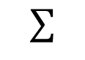
人工神经网络
人工神经元
理解：简单线性函数
f(x)=kx+b
(k是斜率，b是截距)
A simple function
…
…
$$∑$$
…
…
激活函数
权重weights
偏置bias

Slide 12
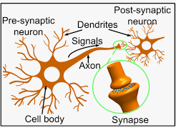
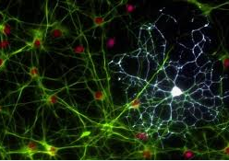
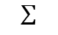
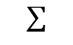
人工神经网络
网络结构
神经元不同的连接方式构成不同的网络结构
$$∑$$
$$∑$$
$$∑$$
$$∑$$
每个神经元都有自己的权重和偏置参数

Slide 13

人工神经网络
建立模型
……
x₁
y₁
is 1
……
x₂
y₂
is 2
……
……
……
……
……
X
x_{n}
……
……
y_{m}
is 0
……
设置合适的网络结构：层数和结点个数、激活函数

Slide 14
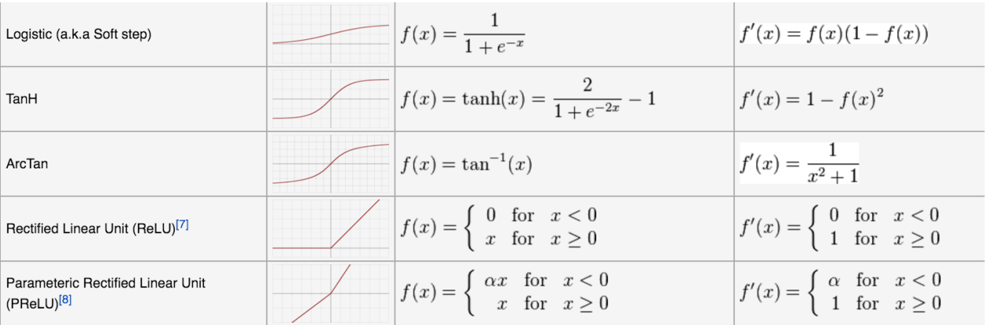
人工神经网络
激活函数
为什么引入激活函数
为了增强网络的表达能力，我们需要激活函数来将线性函数->非线性函数
非线性的激活函数需要有连续性。因为连续非线性激活函数可以可导的，所以可以用最优化的方法来求解

Slide 15


人工神经网络
损失函数
……
Softmax
x₁
y₁
is 1
……
x₂
y₂
is 2
……
……
……
……
……
……
x₂₅₆
y₁₀
is 0
……
16 x 16 = 256
对于数字识别任务，设计用于分类的损失函数，使得学习目标变为：
输入:
y₁ 值最大；
输入:
y₈ 值最大 ······

Slide 16
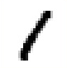
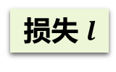
人工神经网络
损失函数
好的参数使得所有训练数据的损失越小越好
“1”
……
Softmax
y₁
x₁
1
……
损失 $l$
x₂
学习一组参数
y₂
0
……
……
……
尽可能接近
……
……
……
x₂₅₆
y₁₀
0
……
目标
常用损失函数：平方损失函数、交叉熵损失函数

Slide 17
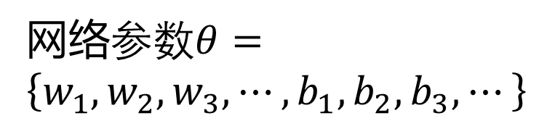
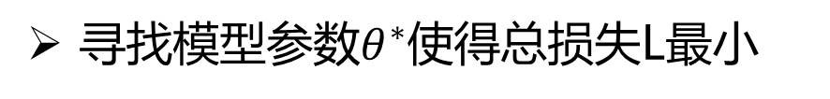
人工神经网络
参数学习
枚举所有可能的取值
L+1层
1000神经元
……
网络$参数θ=\left\{w_{1},w_{2},w_{3},⋯,b_{1},b_{2},b_{3},⋯\right\}$
10⁶
权重参数
参数个数巨大
L层
1000神经元
……
寻找模型参数$θ^{∗}$使得总损失L最小
例如：语音识别模型有 8层，每层1000神经元

Slide 18
人工神经网络
梯度下降
总损失
初始值下的总损失
总损失变小
总损失值最小
通过调节参数w，逐步逼近总损失最小值
神经网络参数w

Slide 19
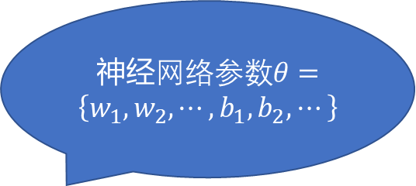
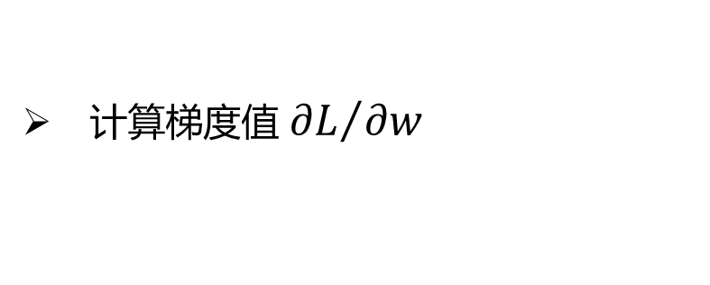
人工神经网络
梯度下降
选择一个初始值w
神经$网络参数θ=\left\{w_{1},w_{2},⋯,b_{1},b_{2},⋯\right\}$
计算梯度值 ${∂L}/{∂w}$
梯度为负
增加 w
梯度为正
减小 w
初始值w

Slide 20
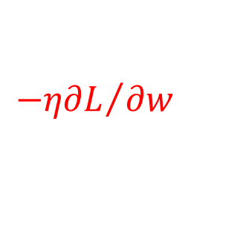
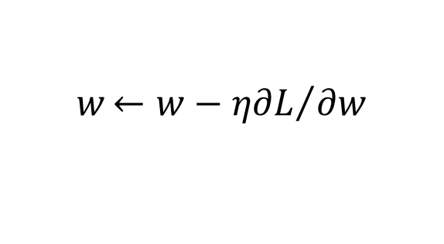
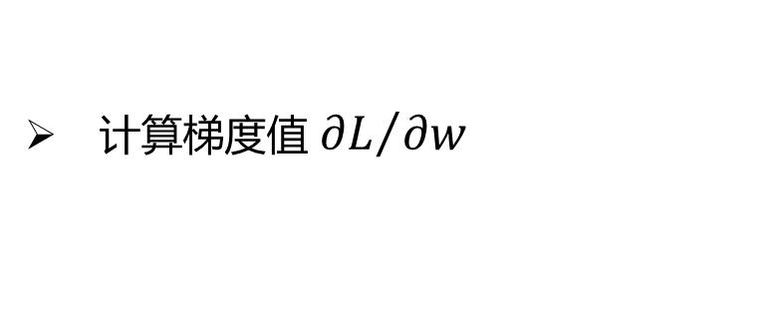

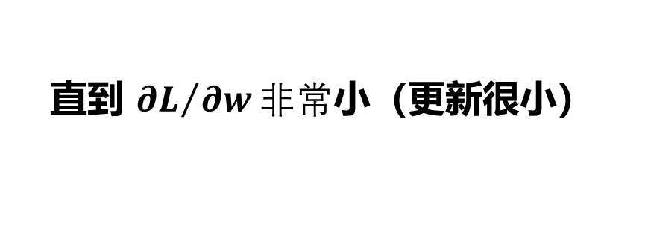
人工神经网络
梯度下降
选择一个初始值w
神经$网络参数θ=\left\{w_{1},w_{2},⋯,b_{1},b_{2},⋯\right\}$
计算梯度值 ${∂L}/{∂w}$
$$w{←w−η∂L}/{∂w}$$
迭代
直到 ${∂L}/{∂w}非常$小（更新很小）
$${−η∂L}/{∂w}$$
η 是“学习率”

Slide 21
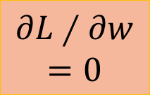
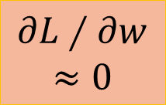

人工神经网络
梯度下降
总损失
在平坦区变化
非常缓慢
停在鞍点
停在局部最优值
全局最优值
$$∂L∕∂w$$
$$≈0$$
$$∂L∕∂w$$
$$=0$$
$$∂L∕∂w$$
$$=0$$
神经网络参数w

Slide 22
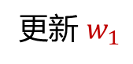

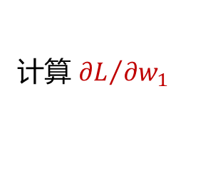
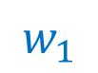
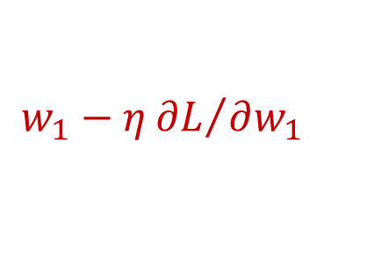
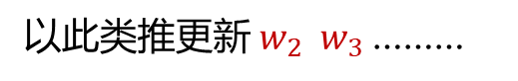
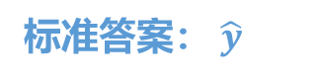
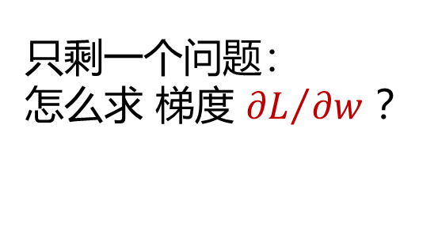
人工神经网络
反向传播算法
只剩一个问题：
怎么求 梯度${∂L}/{∂w}$？
$$w_{1}−η{∂L}/{∂w_{1}}$$
计算 ${∂L}/{∂w_{1}}$
总误差 L
更新 $w_{1}$
以此类推更新 $w_{2} w_{3}$………
Layer1
Layer2
Input
Output
$$w_{1}$$
……
x₁
y₁
……
x₂
模型输出： $y$
输入：x
y₂
……
……
……
……
x_{n}
……
……
标准答案： $\hat{y}$
y_{m}
……
隐藏层

Slide 23



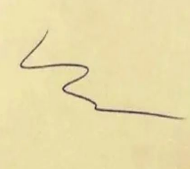
人工神经网络
图像识别
监督学习任务:手写识别
训练数据
Training
“0”
“2”
“5”
建立模型
损失函数
参数学习
Step 1
Step 2
Step 3
Using
Testing
“罗红霉素”
测试数据

Slide 24
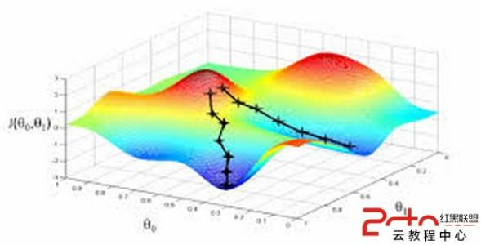
人工神经网络
初始值影响
例如：
A
C
B
A
B
D
D
选取不同的初始值，可能到达不同的局部最小值
C

Slide 25

人工神经网络
步骤
建立模型
选择什么样的网络结构
选择多少层数，每层选择多少神经元
损失函数
选择常用损失函数，平方误差，交叉熵….
参数学习
梯度下降
反向传播算法

